Slide 1

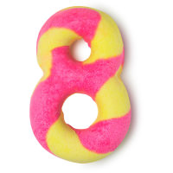





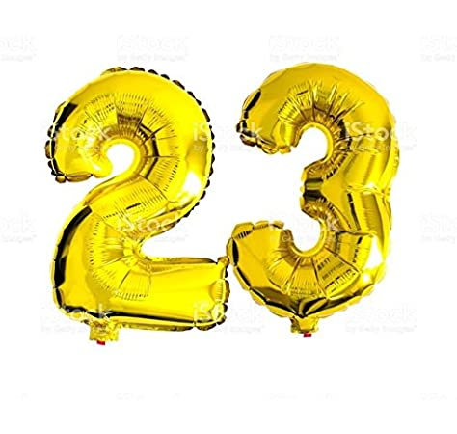

ΜΟΝΟΨΗΦΙΟΙ
ΚΑΙ
ΔΙΨΗΦΙΟΙ
ΑΡΙΘΜΟΙ

Slide 2

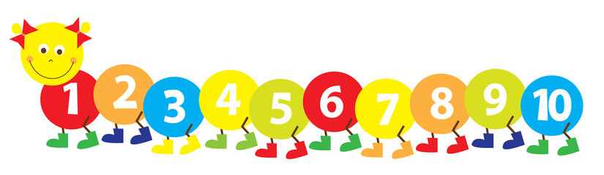


Slide 3

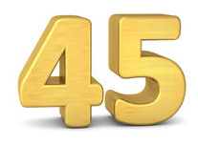

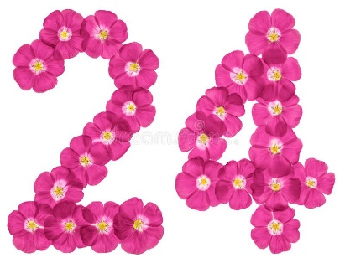

Slide 4




Μονοψήφιος
Διψήφιος

Slide 5


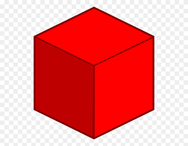
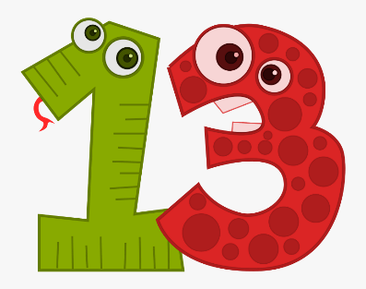

Δεκάδα
Μονάδα
10 + 3
Μονάδες

Slide 6
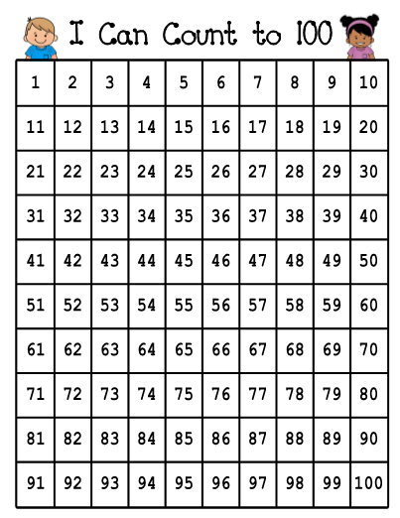


Slide 7

21
1 μονάδα
2 δεκάδες

